Slide 1

Detrás de la Máscara
¿Existe realmente el "Modo Incógnito" en la vida cotidiana? Analizando el colapso de un rey y el camino de regreso al Salvador.
CLASE DE SEMINARIO: 2 SAMUEL 11–12

Slide 2



El Inicio Sutil: 2 Samuel 11:1
En la vida
El Lugar Equivocado
Las mayores vulnerabilidades no surgen cuando estamos ocupados en buenas causas, sino en los momentos de ociosidad, aburrimiento o cuando decidimos "bajarnos" de nuestras responsabilidades espirituales.
"Aconteció al año siguiente, en el tiempo en que suelen los reyes salir a la guerra... David envió a Joab... mas David se quedó en Jerusalén."
David era un rey guerrero, pero decidió quedarse en la comodidad de su palacio en lugar de estar cumpliendo sus deberes en el frente de batalla.
DINÁMICA: EL ESPACIO VACÍO
¿Cuáles son tus momentos de "quedarte en Jerusalén"? ¿Qué haces cuando tienes tiempo libre sin ningún propósito específico?

Slide 3


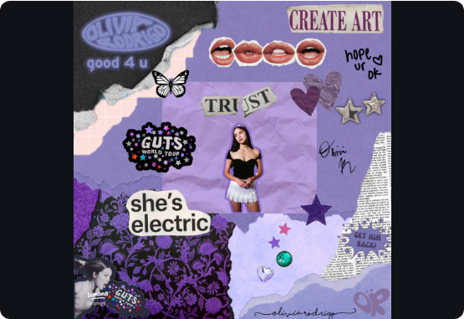

Olivia Rodrigo & El Efecto Dominó
2 Samuel 11:2-5
David no planeó cometer adulterio ni conspirar para un asesinato cuando se levantó esa mañana. Simplemente paseó por el terrado, miró a Betsabé y decidió no apartar la mirada.
En su canción "traitor", Olivia Rodrigo canta sobre cómo una traición no ocurre de la noche a la mañana: empieza con pequeños descuidos, silencios y miradas cómplices que alimentan el fuego en secreto.
ANALOGÍA DE ROCK & POP
Como un acorde disonante que arruina poco a poco la armonía de una canción, un pequeño compromiso moral debilita nuestra capacidad de resistencia espiritual.

Slide 4





La Bola de Nieve del Engaño
1. Ocultar la Verdad
2. Manipular la Realidad
3. El Fin Justifica...
Al saber que Betsabé estaba encinta, David intentó "arreglarlo" en silencio trayendo a su esposo Urías del frente de batalla para encubrir la situación (2 Samuel 11:6-8).
Como Urías era un hombre con principios rectos y no quiso ir a descansar a su casa por lealtad a sus compañeros de batalla, David decidió emborracharlo para que flaqueara (2 Samuel 11:13).
Al ver que todos sus planes de encubrimiento fallaban, David tomó la decisión más extrema: enviar a Urías al frente de la batalla más dura para que muriera en combate (2 Samuel 11:14-17).

Slide 5
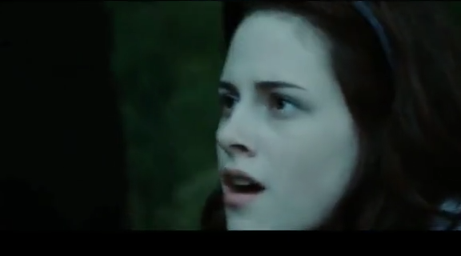

Crepúsculo & Zonas de Peligro
El Peligro de la Autoconfianza
En "Crepúsculo", Edward Cullen le advierte constantemente a Bella sobre el inmenso peligro de estar demasiado cerca de él debido a su naturaleza. Sabe que subestimar ese límite puede ser fatal.
David creyó que controlaba la situación moral. Al cruzar la línea de seguridad espiritual, se hundió en un abismo de manipulación, sacrificando vidas inocentes por proteger su estatus moral externo.
REFLEXIÓN ESCRITA
¿Qué límites espirituales has cruzado pensando "yo puedo controlarlo"? ¿Por qué ocultar un error suele empeorarlo?

Slide 6

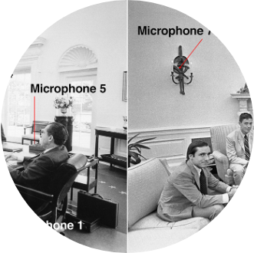
Historia Real: El Caso Watergate
El Costo de Encubrir
En 1972, el presidente Richard Nixon no ordenó el robo original en las oficinas de Watergate. Sin embargo, cuando se enteró, eligió el camino del encubrimiento: conspiró, destruyó evidencias, mintió y pagó para comprar el silencio de otros.
Nixon no colapsó por el error inicial, sino por los dos años de mentiras sistemáticas. En la vida de los adolescentes, intentar tapar un error con mentiras para salvar la reputación es una trampa que destruye la paz mental.
"Porque nada hay oculto que no haya de ser manifestado..." (Lucas 8:17)

Slide 7
La Parábola de la Ovejita
"Había dos hombres en una ciudad, el uno rico, y el otro pobre. El rico tenía numerosas ovejas... mas el pobre no tenía más que una sola corderita..."
"
"
— El Profeta Natán (2 Samuel 12:1-3)
El hombre rico le robó la única corderita al pobre para dársela a un viajero. Al oírlo, David se indignó y declaró que ese hombre merecía morir. David proyectaba con dureza el juicio hacia fuera para evitar mirar su propio abismo interior.

Slide 8

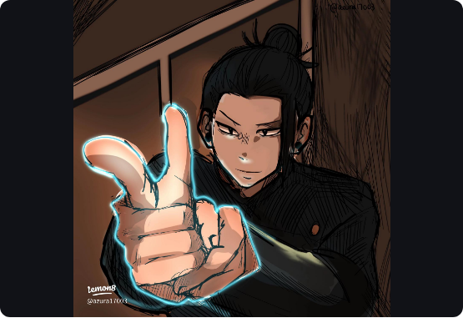

Jujutsu Kaisen: Quitar la Máscara
"Tú eres ese hombre"
En Jujutsu Kaisen, Suguru Geto pretendía ser un protector de los débiles con una moralidad intachable. Sin embargo, acumuló amarguras y mentiras en silencio hasta corromperse totalmente por dentro mientras sostenía una fachada impecable ante su mejor amigo Gojo.
El momento en que el profeta Natán confronta a David y le dice "Tú eres ese hombre" (2 Samuel 12:7) rompe la ilusión. La máscara de rey justo cayó al suelo de golpe.
DINÁMICA DE ESPEJO
¿Qué máscaras usamos ante nuestros padres, maestros y amigos para aparentar que todo está bien, cuando por dentro estamos sufriendo o cometiendo errores?

Slide 9
El Verdadero Arrepentimiento
2 Samuel 12:13
A diferencia de Richard Nixon o Suguru Geto, cuando a David se le quitó la máscara, no continuó con la mentira ni culpó a otros. Declaró de inmediato:
1
"Pequé contra Jehová."
El dolor del arrepentimiento es doloroso, pero es el único proceso capaz de desmantelar la pesada armadura del engaño y permitir que el Salvador comience el proceso de reconstrucción de nuestra vida.
SOLO UN CAMINO SINCERO

Slide 10

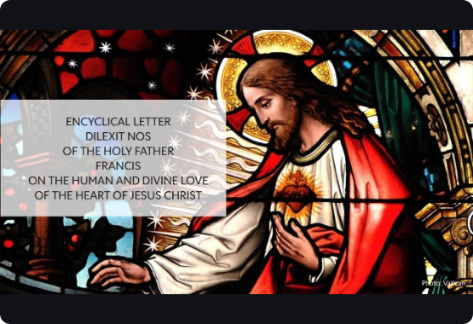
Sinfonía de Gracia y Sanación
El Arrepentimiento es el "Plan A": No es un plan de emergencia o un castigo humillante; es el diseño de amor del Padre Celestial para restaurarnos de inmediato.
Cambio de Sintonía: Al igual que afinar un instrumento de rock desafinado, el arrepentimiento ajusta nuestras intenciones morales para volver a sonar con armonía y paz.
La Luz de Cristo: No podemos ocultar nada del Señor. Su conocimiento no es para condenarnos, sino porque nos ama demasiado como para dejarnos solos en la oscuridad de nuestras mentiras.

Slide 11

¿Listo para quitarte la máscara?
No tienes que cargar con el peso de tus secretos en silencio. El Salvador te invita hoy a dar el primer paso hacia la luz de la verdad.
COMPROMISO DEL ALMA
"No podéis ocultar vuestros pecados de vuestro Padre Celestial... acudid a Él con un corazón quebrantado."
Tu Padre Celestial y tu Salvador te esperan con los brazos abiertos.

Slide 12





Image Sources
https://www.lemon8-app.com/seo/image?item_id=7394584379689386501&index=0&sign=35f6fcc3aa316e2975b2609dd3822a21
Source: www.lemon8-app.com
https://grist.org/wp-content/uploads/2021/08/twilightfilm.jpeg
Source: grist.org
https://museumofportablesound.com/wp-content/uploads/2022/06/ovalofficemicrophones.jpg
Source: museumofportablesound.com
https://www.lemon8-app.com/seo/image?item_id=7456275200217252395&index=0&sign=0ac37ec546cb4e0b548896369840584b
Source: www.lemon8-app.com
https://cepac.info/wp-content/uploads/2024/10/NCYCLICAL-LETTER-DILEXIT-NOS-OF-THE-HOLY-FATHER-FRANCIS-ON-THE-HUMAN-AND-DIVINE-LOVE-OF-THE-HEART-OF-JESUS-CHRIST.jpg
Source: cepac.info

